Slide 1
Java. Прокси и мост
Презентация создана студентками группы 5030102/30202
Киселевой Ксенией и
Ятмановой Анной

Slide 2
Краткий обзор того, о чем будем говорить
Введение в паттерны проектирования
Паттерн Proxy: суть, виды, пример в Java
Proxy и Декоратор: в чём разница?
Паттерн Bridge: суть, проблема, которую решает, пример в Java
Сравнение Proxy и Bridge

Slide 3
Введение: Что такое паттерны?
Паттерн проектирования — это часто встречающееся решение определённой проблемы при проектировании архитектуры программ.
Паттерн представляет собой не какой-то конкретный код, а общую концепцию решения той или иной проблемы, которую нужно будет ещё подстроить под нужды вашей программы.
Зачем они нужны?
Стандартизируют код
Ускоряют разработку
Облегчают понимание кода другими разработчиками

Slide 4
Паттерн Proxy (Заместитель)
Объект-«заместитель», который контролирует доступ к другому объекту («реальному субъекту»).
Прокси реализует тот же интерфейс, что и реальный объект, и перехватывает вызовы к нему.

Slide 5
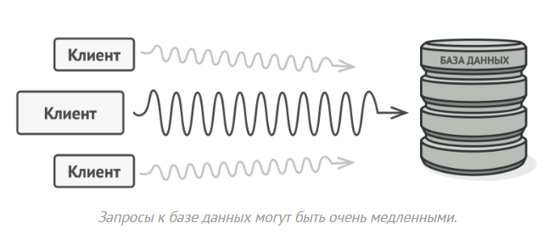
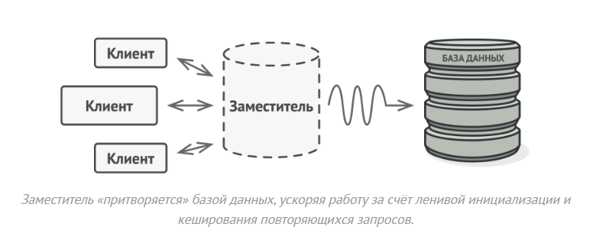
Зачем нужен Proxy?

Slide 6
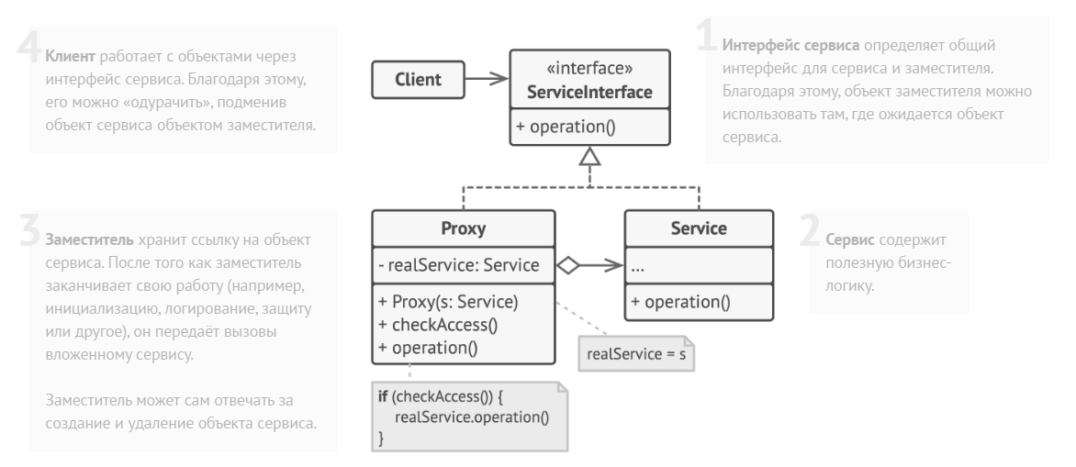
Proxy: Схема и пример

Slide 7
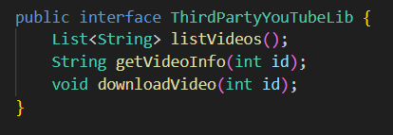
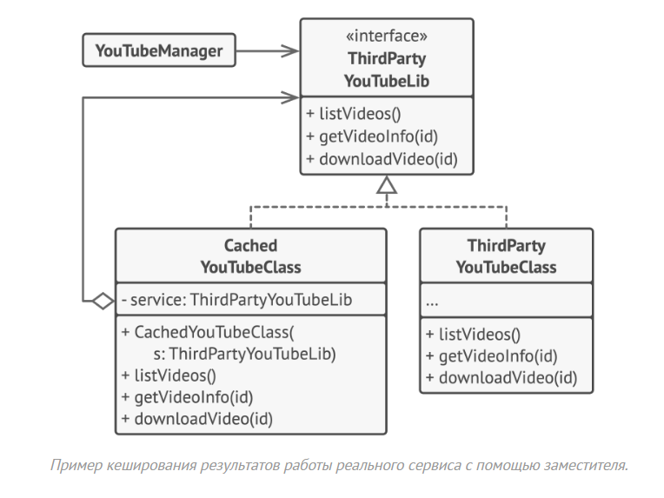
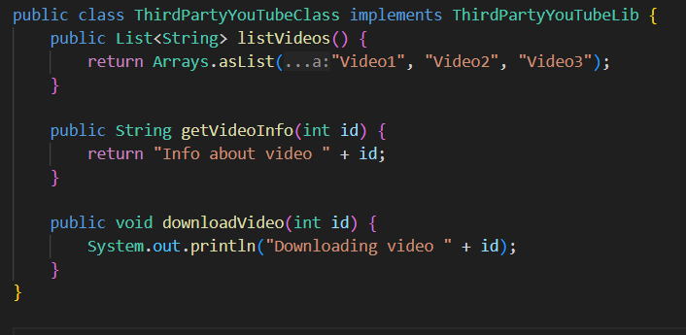
Proxy: пример с кодом.

Slide 8
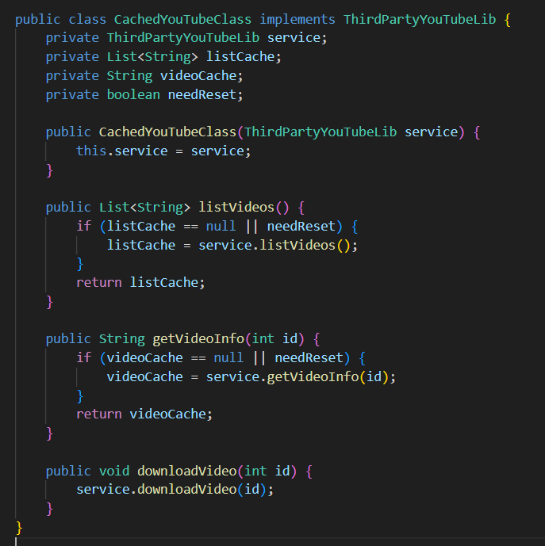

Slide 9
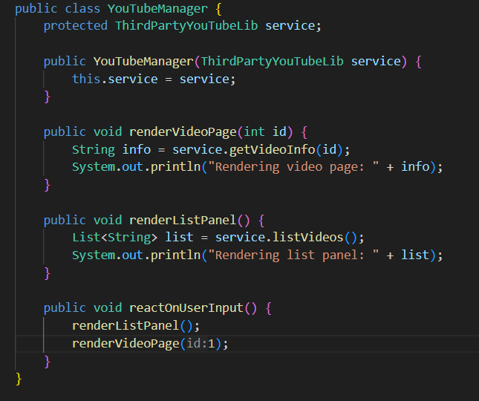
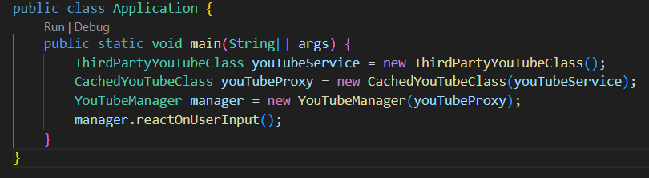


Slide 10
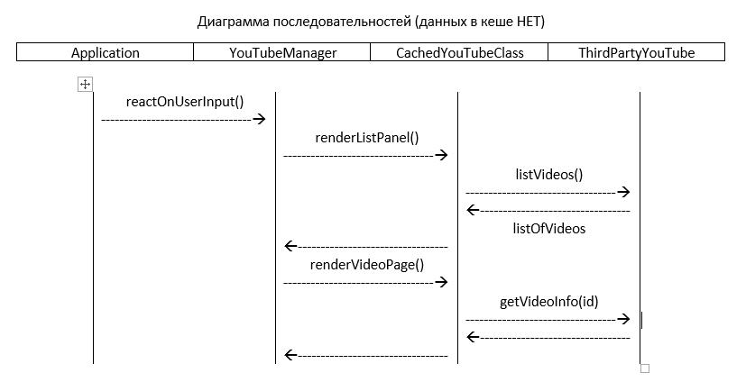
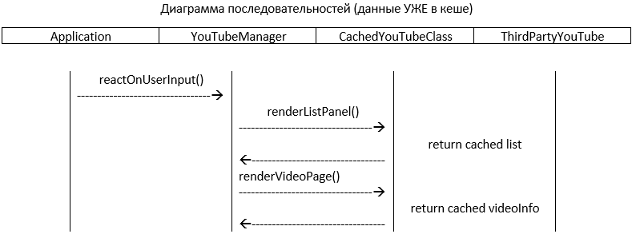

Slide 11
Применимость
Ленивая инициализация (виртуальный прокси).
Когда у вас есть тяжёлый объект, грузящий данные из файловой системы или базы данных
Защита доступа (защищающий прокси).
Когда в программе есть разные типы пользователей, и вам хочется защищать объект от неавторизованного доступа.
Локальный запуск сервиса (удалённый прокси).
Когда настоящий сервисный объект находится на удалённом сервере.
Логирование запросов (логирующий прокси).
Когда требуется хранить историю обращений к сервисному объекту.
Кеширование объектов («умная» ссылка).
Когда нужно кешировать результаты запросов клиентов и управлять их жизненным циклом.

Slide 12
Преимущества и недостатки
Позволяет контролировать сервисный объект незаметно для клиента.
Может работать, даже если сервисный объект ещё не создан.
Может контролировать жизненный цикл служебного объекта.
Усложняет код программы из-за введения дополнительных классов.
Увеличивает время отклика от сервиса.

Slide 13
Proxy и Декоратор: в чём разница?
Критерий | Proxy (Заместитель) | Decorator (Декоратор)
Цель | Контролирует доступ к объекту | Расширяет поведение объекта
Когда используется | Когда нужно добавить промежуточную логику — например, кэширование, контроль прав, отложенную загрузку | Когда нужно динамически добавить функциональность без изменения исходного класса
Создание объекта | Может сам создавать или управлять реальным объектом | Не создаёт объект — получает его «готовым» и просто оборачивает
Прозрачность для клиента | Клиент обычно не знает, что работает с прокси | Клиент знает, что объект «обёрнут» в дополнительные возможности
Типичные примеры | Кэш, защита, ленивая загрузка, сетевые запросы | Добавление логов, визуальных эффектов, поведения GUI

Slide 14
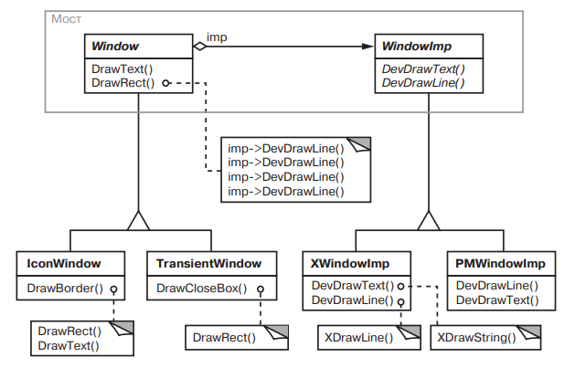
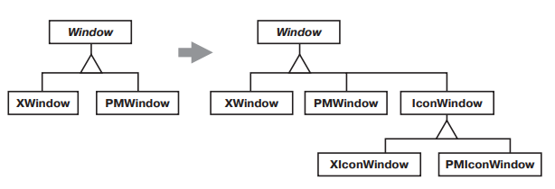
Паттерн Bridge — проблема и решение

Slide 15
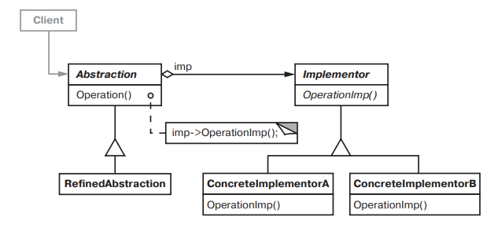
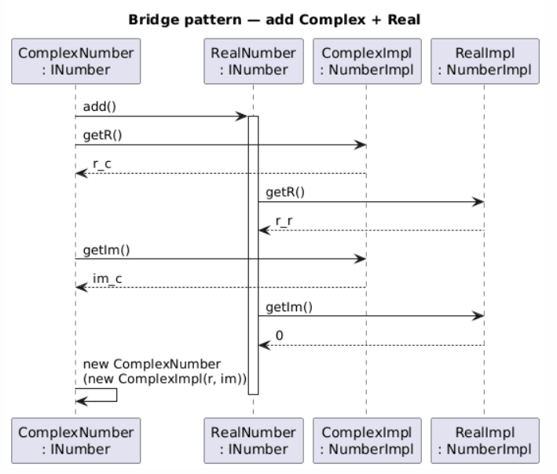
Bridge: схема и пример

Slide 16
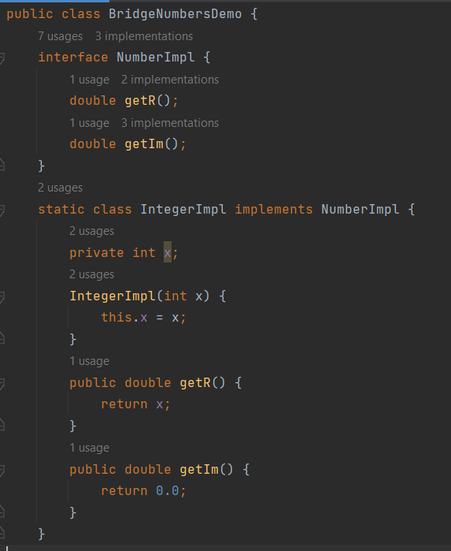
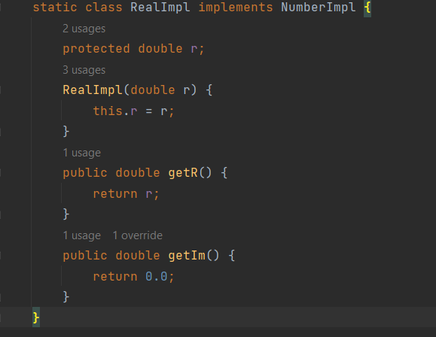
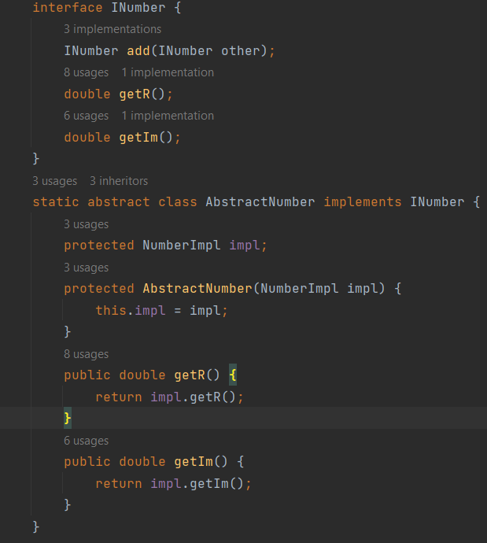
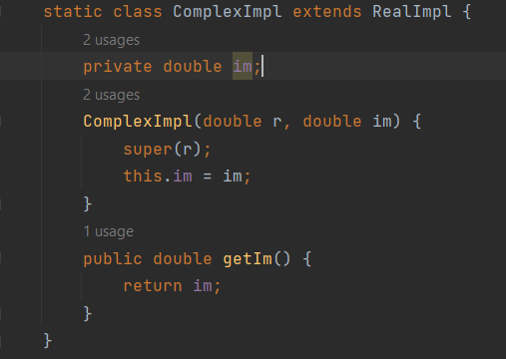
Bridge: пример с кодом

Slide 17
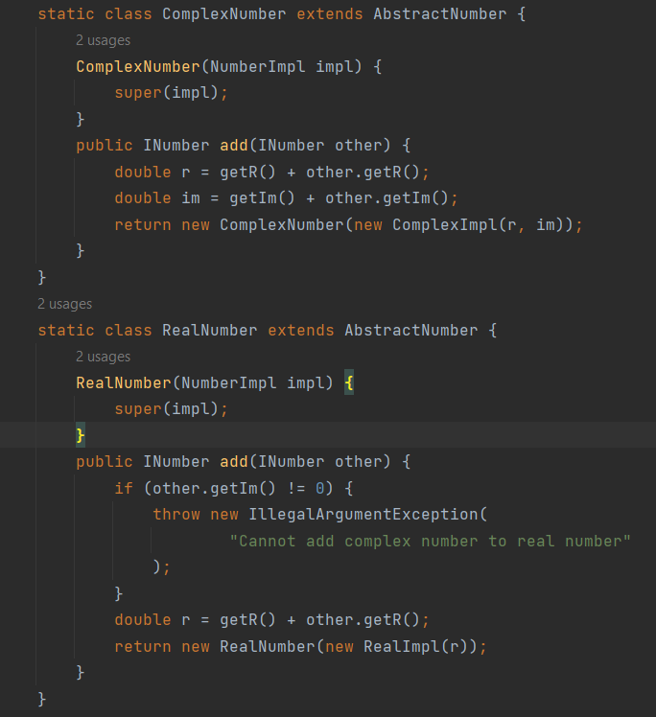
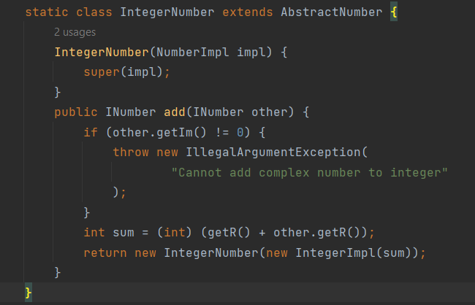

Slide 18
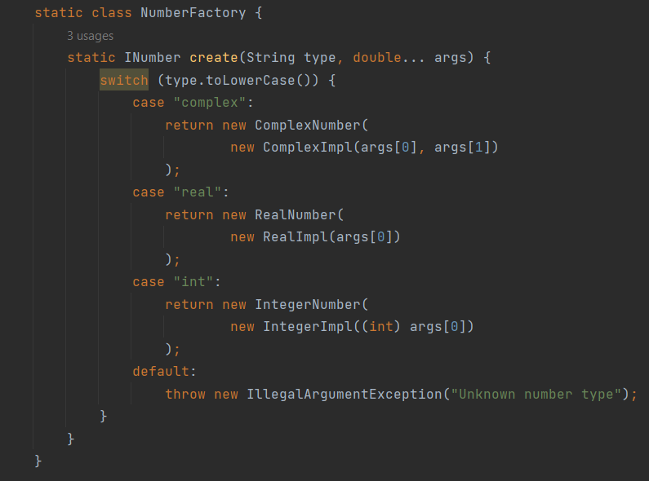
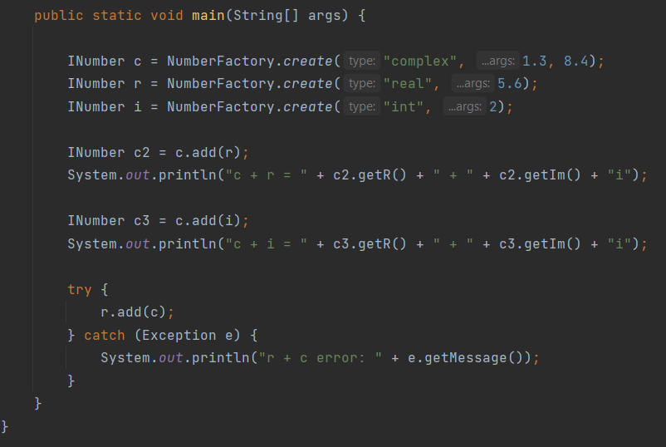

Slide 19
Применимость
Когда вы хотите избежать постоянной привязки абстракции и реализации.
Когда и абстракции, и реализации должны расширяться через наследование.
Когда изменения в реализации не должны отражаться на клиентах.
Когда вы хотите скрыть от клиента детали реализации.
Когда у вас есть множество классов, ведущих к раздуванию иерархии.

Slide 20
Преимущества и недостатки
Позволяет строить платформо-независимые программы.
Скрывает лишние или опасные детали реализации от клиентского кода.
Реализует принцип открытости/закрытости.
Усложняет код программы из-за введения дополнительных классов.

Slide 21
Сравнение Proxy и Bridge
Критерий | Proxy | Bridge
Цель | Контроль доступа к объекту | Разделение абстракции и реализации
Структура | Прокси и реальный объект реализуют один интерфейс | Две разные иерархии классов
Отношения | «оборачивает» один конкретный объект | «связывает» абстракцию с реализацией
Принцип | Заместительство, обёртка | Композиция > наследование, разделение ответственности
Ключевое отличие:
Proxy: работает с одним объектом через тот же интерфейс
Bridge: соединяет две разные иерархии классов
Proxy пример:
Ленивая загрузка изображений
Защита доступа к объекту
Кэширование результатов
Bridge пример:
Пульты + устройства
GUI + платформы

Slide 22
Итоги и Выводы
Proxy — это паттерн-«обертка» для управления доступом к объекту.
Bridge — это паттерн-«архитектор», который борется с разрастанием классов через разделение на абстракцию и реализацию.
Оба паттерна используют композицию, но для разных целей.
Их знание помогает писать гибкий, масштабируемый и чистый код на Java.

Slide 23

Спасибо за внимание!
Книга Design Patterns: Elements of Reusable Object-Oriented Software - Erich Gamma, Richard Helm, Ralph Johnson, John Vlissides
Онлайн-ресурс https://refactoring.guru/ru/design-patterns
Онлайн-ресурс https://java-design-patterns.com/

